Slide 1
به نام خداوند دل های پاک که نامش بود در دلت تابناک
به نام کسی که تو را آفرید سرآغاز عشق است و نور و امید

Slide 2
تاریخچه
طراحی برنامه: 1382
اجرای آزمایشی: 1383 در استان های اصفهان و بوشهر و شهر شیراز
ادغام در سیستم سلامت کشور: مهر ماه 1384 ، در استان مرداد 1385
پوشش برنامه تا پایان سال 1401: 99/99 درصد
بروز بیماری در سال 1401: 2.5 در 1000
درصد نمونه های نامناسب درسال 1401: 1.9 درصد
بستر‌سازی مناسب برای غربالگری دیگر بیماری های مهم و قابل غربالگری

Slide 3
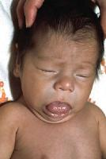
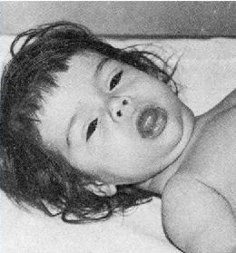
بيمارِي کم کاری تيروئيد نوزادان؟؟؟

Slide 4
علل آغاز برنامه غربالگری نوزادان در سطح کشور:
بروز بالا در کشور
نسبت هزينه به سود = 1 به 19
غربالگری آسان
عدم تشخيص بيش از 95% موارد در ماه اول تولد
عقب ماندگی ذهنی در 100% موارد درمان نشده
تشخيص آسان
درمان موثر، آسان و ارزان
وجود سيستم شبکه بهداشتی در کشور
كشف يك بيمار= بيش از 78 ميليون ريال صرفه اقتصادي

Slide 5
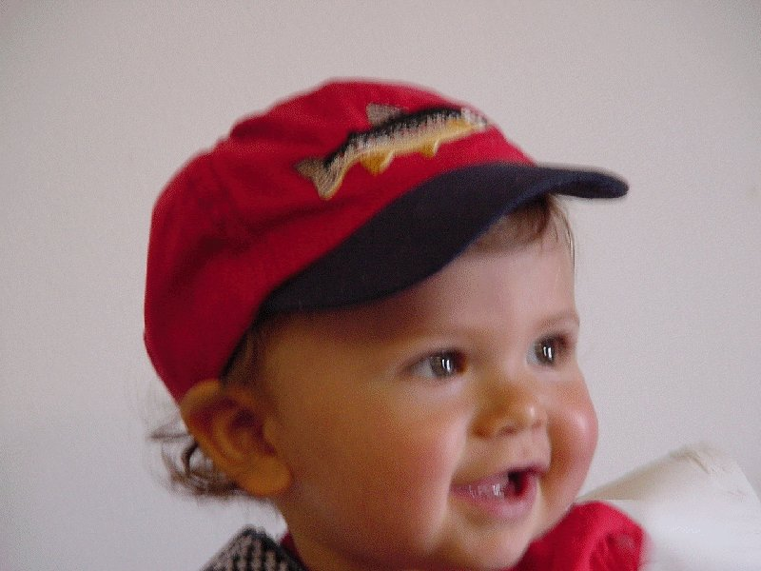
هدف اصلی برنامه
شناسايی و کنترل نوزادان مبتلا به بيماری کم کاری مادرزادی تيروئيد، درمان بموقع و پيشگيری از عوارض آن

Slide 6
اهداف ويژه:
غربالگری کليه نوزادان در بدو تولد
شناسايی نوزادان مبتلا و افزايش گذرای TSH
كنترل و درمان مناسب نوزادان مبتلا
پيشگيری از عقب افتادگي ذهنی و ديگرعوارض
ايجاد زمينه ای برای غربالگری ديگر بيماريهای متابوليك نوزادی

Slide 7
روند اجرایی برنامه
آموزش مادران باردار در دوران بارداری و به خصوص در سه ماهه سوم
تشویق و راهنمایی مادران برای انجام غربالگری نوزادانشان در زمان بستری در بخش زایمان و یا در زمان مرخص شدن از بیمارستان و یا زایشگاه
نمونه گیری در روزهای 3 تا 5 تولد نوزاد
خشک کردن و ارسال کاغذ فیلتر حاوی لکه خون به آزمایشگاه غربالگری در مرکز استان
فراخوان فوری موارد مشکوک
راهنمایی والدین نوزادان مشکوک برای انجام آزمایش سرمی و تایید یا رد ابتلا به بیماری
شروع سریع درمان توسط فوکال پوینت برنامه یا اولین پزشک در دسترس برای نوزاد بیمار
معرفی به پزشک فوکال پوینت شهرستانی
انجام آزمایشات و اقدامات اتیولوژیک ( اگر سبب تاخیر درمان نشود)
مراقبت از نوزاد
انجام مشاوره های تخصصی مورد نیاز مبتلایان

Slide 8
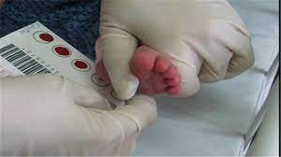
موارد غربالگری مجدد از پاشنه پا
در بهترین شرایط علمی و اجرایی برنامه حدود 5 تا 10 درصد از نوزادان کم وزن و نارس مبتلا به کم کاری تیروئید ممکن است شناسایی نشوند. در بعضی از موارد نیز شانس گم شدن بیماران وجود دارد . به همین دلیل انجام غربالگری مجدد در موارد زیر ضرورت دارد.

Slide 9
موارد غربالگری مجدد از پاشنه پا
نوزادان نارس ( تکرار غربالگری از پاشنه پا در هفته های 2 و 6 و 10 تولد
نوزادان با وزن کم تر از 2500 گرم
نوزادان با وزن بیش از 4000 گرم
دو و چند قلوها
نوزادان بستری و یا با سابقه بستری در بیمارستان ( هر بخش از بیمارستان از جمله NICU )
نوزادان با سابقه دریافت و یا تعویض خون
نوزادانی که داروهای خاص مصرف کرده اند مثل دوپامین، ترکیبات کورتونی و ...
نوزادانی که نتیجه آزمون غربالگری آنان ( نتایج آزمون اولیه TSH بر کاغذ فیلتر) بین 5 تا 9/9 بوده است.
نوزادانی که نمونه غربالگری آنان توسط آزمایشگاه "نمونه نامناسب" ارزیابی شده است.

Slide 10
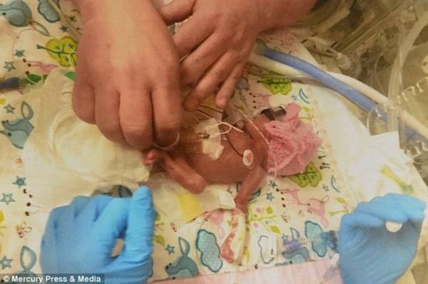
نوزاد نارس= نوزادی که قبل از سن 37 هفته بارداری بدنیا آمده است.

Slide 11
پوشش کلی غربالگری کم کاری تیروئید نوزادان

Slide 12
درصد غربالگری | بروز در 1000 نوزاد غربالگری شده | تعداد بیماران | موالید | کل | دختر | پسر | سال
42/2% |  | 18 |  | 9251 | 4545 | 4706 | 1385
81/9% |  | 31 |  | 23529 | 11466 | 12063 | 1386
95/6% |  | 52 |  | 27427 | 13233 | 14194 | 1387
بالای 100% |  | 61 |  | 29511 | 14228 | 15283 | 1388
بالای 100% |  | 48 |  | 30201 | 14908 | 15293 | 1389
بالای 100% | 1/46 | 47 | 31977 | 30485 | 14868 | 15617 | 1390
بالای 100% | 1/8 | 58 | 32198 | 31075 | 15772 | 15303 | 1391
بالای 100% | 2/7 | 91 | 32645 | 32609 | 15918 | 16691 | 1392
بالای 100% | 1/47 | 48 | 32456 | 33475 | 16267 | 17208 | 1393
بالای 100% | 2/3 | 73 | 31346 | 32866 | 15899 | 16967 | 1394
بالای 100% | 1/66 | 50 | 30061 | 31541 | 15306 | 16235 | 1395
بالای 100% | 2/7 | 79 | 29117 | 30110 | 14510 | 15600 | 1396
بالای 100% | 1/76 | 47 | 26673 | 28190 | 13597 | 14593 | 1397
بالای 100% | 1/84 | 42 | 22815 | 23998 | 11577 | 12421 | 1398
بالای 100% | 2/22 | 47 | 21132 | 22000 | 10787 | 11213 | 1399
بالای 100% | 2/6 | 57 | 21541 | 21774 | 10473 | 11301 | 1400
99/99% | 2/5 | 51 | 20066 | 20441 | 9727 | 10714 | 1401
 |  | 900 |  |  |  |  | کل

Slide 13
شاخصهای هیپوتیروئید
شاخص غربالگری بهنگام هیپوتیروئید مادرزادی روز 5-3 تولد-1401
رديف | مرکز | تعداد غربالگری شده | تعداد غربالگری روز 5-3 تولد | درصد غربالگری(حد انتظار بالای 95 درصد)
1 | لشت نشا یک | 140 | 134 | 96%
2 | سنگریک | 345 | 333 | 97%
3 | کوچصفهان یک | 275 | 243 | 88%
4 | خشکبیجار یک | 152 | 138 | 91%
5 | امامزاده هاشم | 36 | 35 | 97%

Slide 14
شاخصهای هیپوتیروئید
شاخص شروع درمان بهنگام بیماران هیپوتیروئید سال 1401
مرکز | تعداد بیماران | شروع درمان کمتر از 28 روز | درصد شروع درمان کمتر از 28 روز | شروع درمان 28-40 روز | درصد شروع درمان 28-40 روز | شروع درمان 41 روز و بیشتر | درصد شروع درمان 41 روز و بیشتر
لشت نشا یک | 0 | 0 | 0 | 0 | 0 | 0 | 0
سنگر یک | 0 | 0 | 0 | 0 | 0 | 0 | 0
کوچصفهان یک | 2 | 2 | 100% | 0 | 0 | 0 | 0
خشکبیجار یک | 0 | 0 | 0 | 0 | 0 | 0 | 0
امامزاده هاشم | 0 | 0 | 0 | 0 | 0 | 0 | 0

Slide 15
شاخصهای هیپوتیروئید
شاخص درصد نمونه نامطلوب سال 1401
رديف | مرکز | کل نوزادان غربالگری شده | تعداد نمونه های نامطلوب | درصد نمونه های نامطلوب ( حد انتظار کمتر از 1% )
1 | لشت نشا یک | 140 | 25 | 17.9%
2 | سنگر یک | 345 | 8 | 2.3%
3 | کوچصفهان یک | 275 | 2 | 0.7%
4 | خشکبیجار یک | 152 | 4 | 2.6%
5 | امامزاده هاشم | 36 | 0 | 0.0%

Slide 16
شاخصهای هیپوتیروئید
شاخص غربالگری بهنگام هیپوتیروئید مادرزادی روز 5-3 تولد-1401
رديف | زمان | تعداد غربالگری شده | تعداد غربالگری روز 5-3 تولد | درصد غربالگری(حد انتظار بالای 95 درصد)
1 | سه ماهه اول | 1826 | 1551 | 85%
2 | سه ماهه دوم | 1938 | 1809 | 93%
3 | سه ماهه سوم | 1956 | 1829 | 94%
4 | سه ماهه چهارم | 1846 | 1693 | 92%
5 | کل سال | 7566 | 6882 | 91%

Slide 17
شاخصهای هیپوتیروئید
شاخص شروع درمان بهنگام بیماران هیپوتیروئید سال 1401
ردیف | تعداد بیماران | شروع درمان کمتر از 28 روز | درصد شروع درمان کمتر از 28 روز | شروع درمان 28-40 روز | درصد شروع درمان 28-40 روز | شروع درمان 41 روز و بیشتر | درصد شروع درمان 41 روز و بیشتر
سه ماهه اول | 5 | 2 | 40% | 1 | 20% | 2 | 40%
سه ماهه دوم | 2 | 2 | 100% |  | 0% |  | 0%
سه ماهه سوم | 8 | 7 | 88% | 1 | 13% |  | 0%
سه ماهه چهارم | 2 | 2 | 100% |  | 0% |  | 0%
کل سال | 17 | 13 | 76% | 2 | 12% | 2 | 12%

Slide 18
شاخصهای هیپوتیروئید
شاخص درصد نمونه نامطلوب سال 1401
رديف | زمان | کل نوزادان غربالگری شده | تعداد نمونه های نامطلوب | درصد نمونه های نامطلوب ( حد انتظار کمتر از 1% )
1 | سه ماهه اول | 1826 | 21 | 1.2%
2 | سه ماهه دوم | 1938 | 28 | 1.4%
3 | سه ماهه سوم | 1956 | 22 | 1.1%
4 | سه ماهه چهارم | 1846 | 9 | 0.5%
5 | کل سال | 7566 | 80 | 1.1%

Slide 19
از ابتدای سال 1384 تا پایان سال 1400 تعداد 20599972 نوزاد ( ایرانی و غیرایرانی) در کشور غربالگری شده اند و تعداد 58562 بیمار ( دایمی و گذرا) شناسایی شدند و تحت درمان قرار گرفتند.
( بروز 2.8 در 1000 نوزاد غربالگری شده)
بروز بیماری کم کاری تیروئید نوزادان در کشور بالاست: بر اساس آمار سال 1400 ، یک بیمار ( هر دونوع دایمی و گذرا) در هر 289 نوزاد غربالگری شده و به بیان دیگر
3.5 در هر 1000 نوزاد غربالگری شده

Slide 20
عوامل خطر
عوامل مهمی از جمله ازدواج های فامیلی، وجود بیماری های تیروئیدی در مادر و فامیل درجه یک و اختلالات ید دریافتی، جزء عوامل مهم بروز بالای این بیماری هستند.

Slide 21
عوامل خطر
عوامل مادری:
سن مادر ( بیش از 40 سال) در زمان زایمان، سزارین،
ابتلا مادر به بیماری هایی همچون کم کاری تیروئید، گواتر، بیماری های اتوایمیون تیروئید، دیابت، پره اکلامپسی، بیماری های مقاربتی در دوران بارداری
نژاد آسیایی
مصرف بعضی از داروها ( مثل آمیودارون، سسیتوکین ها، دوپامین و آگونیست های آن ، داروهای حاوی ید، لیتیوم، فنی تویین، ریفامپین و استروئیدها

Slide 22
عوامل خطر
عوامل نوزادی:
نارس بودن،
وزن پایین در بدو تولد( کم تر از 2500 گرم)
، وزن بالا در بدو تولد( مساوی و یا بیشتر از 4000 گرم)
جنس مونث
دوقلو یا چندقلو بودن

Slide 23
عوامل خطر
عوامل محیطی:
کمبود و یا مصرف زیاد ید
غلظت بالای پرکلرات
کمبود سلنیوم
مواجهه با سموم مختلف از جمله Organochlorine

Slide 24
عوامل خطر
عوامل ژنتیکی
شامل 10 تا 15 درصد موارد می شود.

Slide 25
زمان نمونه گیری از پاشنه پا بر حسب سن نوزاد به روز
روز 5-3 تولد (%) | سال
88.6 | 1395
89.6 | 1396
88.6 | 1397
92.4 | 1398
92.2 | 1399
90.6 | 1400
92.8 | 1401
بیشترین تاخیر در سال 1401 ( موارد زیر 90%): آستارا می باشد.
( بین 90 تا 95%): سیاهکل، لاهیجان، رشت، صومعه سرا، ماسال، رضوانشهر،فومن وآستانه اشرفیه می باشد.
هدف ایده آل شاخص:
100% نوزادان در روزهای 5-3 تولد
اهداف مطلوب:
3-5 روزگی = 80 درصد و بیشتر
6 -21 روزگی=18 درصد و کمتر
22 روزگی و بیشتر= 2 درصد و کمتر

Slide 26
زمان انجام نمونه گیری نوبت اول از پاشنه پا بر حسب سن نوزاد به روز، جزء شاخص های عملکردی برنامه است و بیانگر تاثیر آموزش مادران و اطلاع رسانی همگانی در ارتباط با برنامه می باشد.

Slide 27
ويژگی های برنامه غربالگری کم کاری تیروئید نوزادان
نمونه گيري از پاشنه پا روز 3 تا 5 بعد از تولد ( در صورتی که به هر علت نتوان از کف پا یعنی قسمت های خارجی پاشنه پا نمونه تهیه کرد می توان از نرمه دست ، در امتداد انگشت کوچک نوزاد نمونه گیری نمود.
Cut- off
فراخوان فوری براي موارد با غربالگری مثبت
پس خوراند برای موارد منفی
آزمايشگاه منتخب برنامه در هر شهرستان
انجام آزمايش تاييد تشخيص
شروع سريع درمان جايگزينی در مبتلايان توسط اولين پزشک در دسترس

Slide 28
ناشی از تولید ناکافی یا کمبود اثر بخشی هورمون های تیروئید است
هورمون های تیروئید مهم هستند برای:
متابولیسم بدن
رشد و تکامل طبیعی کودک
رشد سیستم عصبی مرکزی
کمبود زودرس (زیر 3 سال) هورمون های تیروئید (مادرزادی)
صدمات غیرقابل برگشت به سیستم عصبی
کمبود بعد از 3 سال (اکتسابی)
اثرات قابل برگشت

Slide 29
جنین هیپوتیروئید از صدمات حفظ می شود
بدلیل انتقال هورمون های تیروئید مادر از جفت
انتقال هورمون های تیروئید مادر از جفت

Slide 30
درمان:
شروع درمان بدون فوت وقت توسط اولين پزشک در دسترس
ارجاع به فوکال پوينت شهرستانی
درمان جایگزینی مناسب
آموزش والدين
بررسی برای آنومالی های مادرزادی
مشکلات قلبی- عروقی
مشکلات شنوائی

Slide 31
لووتیروکسین
قرص لووتیروکسین نباید همزمان با قطره آهن، داروهای حاوی کلسیم و مولتی ویتامین مصرف شود.( 1 تا 2 ساعت فاصله با آهن و 4 ساعت فاصله با کلسیم)
مصرف همزمان قرص با شیرهای دارای ترکیبات سویا (ایزومیل) جذب لووتیروکسین را مختل می کند.
بهتر است یک ساعت قبل از قرص تا یکساعت بعد از قرص چیزی خورده نشود.

Slide 32
لووتیروکسین
مصرف همزمان قرص با شیر مادر بلامانع است.
در صورت استفراغ شیرخوار در کم تر از نیم ساعت از مصرف دارو مجدا دارو خورانده شود.
حل کردن قرص با شیرمادر و آب بلامانع است.
حل کردن و نگه داشتن قرص برای روزهای دیگر ، اصلا توصیه نمی شود.

Slide 33
دوز پیشنهادی شروع درمان 10 تا 15 میکروگرم به ازای هر کیلوگرم وزن بدن نوزاد در طی روز می باشد.
در نوزادان با غلظت خیلی کم T4 ( کم تر یا مساوی 5 میکروگرم بر دسی لیتر) با دوز 50 میکرو گرم در روز شروع می شود.
عدم افزایش غلظت T4 سرمی پس از دو هفته از شروع درمان و یا عدم کاهش مورد انتظار سطح TSH ، بیانگر دریافت مقدار ناکافی قرص لووتیروکسین است. ( عدم مصرف دارو، دوز ناکافی دارو، نامرغوب بودن دارو، روش غلط مصرف دارو و مصرف شیرهای ++ حاوی ترکیبات سویا و یا داروهاتی دیگر که با جذب لووتیروکسین تداخل دارند)
آغاز درمان دارویی

Slide 34
تعدیل دوز لووتیروکسین
دوز قرص لووتیروکسین باید با توجه به غلظت T4 و یا Free T4 و علائم بالینی و غلظت TSH تعدیل گردد.
مهمترین فاکتور تعدیل دوز قرص، غلظت T4 است.
در برخی بیماران که دارو را به درستی مصرف نمی کنند ممکن است 2 تا 3 روز قبل از آزمایش قرص لووتیروکسین به مقدار زیاد مصرف گردد که این امر موجب غلظت سرمی بالای T4 و TSH ( هر دو) خواهد شد.

Slide 35
تاکی کاردی
عصبی شدن بیش از حد
اختلال در خواب
افزایش بیش از حد سن استخوانی
بروز اختلالات خلقی-سرشتی
وزن نگرفتن همراه با علائم دیگر تیروتوکسیکوز
علائم درمان بیش از حد

Slide 36
شیوع بالای ابتلای همزمان به مشکلات قلبی – عروقی
شنوایی
دندانپزشکی ( Tooth Agenesis )
گلوکوما
اهمیت بررسی های دیگر

Slide 37
پيگيری:
2 و 4 هفته بعد از شروع درمان با قرص لووتيروکسين
هر 2 ماه در طول 6 ماه اول زندگي
هر 3 ماه بين سنين 6 تا36 ماهگي
هر 6-3 ماه از 36 ماهگي به بعد ( درانواع دایمی بیماری)

Slide 38
نکات مهم:
ارزيابی اتيولوژيک:
راديوايزوتوپ
در صورت عدم وجود اسکن با I 125، می توان از TC 99 استفاده کرد.
سونوگرافي از تيروئيد،
راديولوژي از زانو برای تعيين سن استخوانی
اندازه گيري تيروگلوبولين
آنتي بادي هاي ضد گيرنده تيروتروپين سرم
اندازه گيری يد درادرار
هيچگاه نبايد برای ارزیابی اتیولوژیک، شروع درمان را به تعويق انداخت.

Slide 39
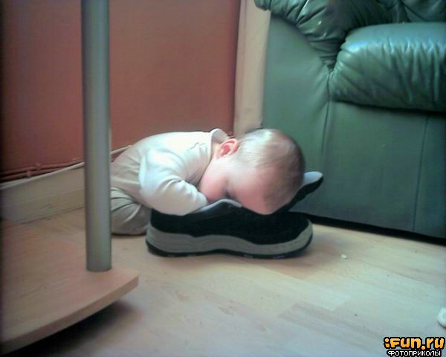
ارزيابی بيمار(بعد از 3 سال درمان):2 روش
قطع دارو و ارزيابی TSH وT4 بعد از 4 هفته
کاهش دوز لووتيروکسين به نصف دوز مصرفی و ارزيابی TSH و T4 بعد از 4 هفته

Slide 40
ارزیابی بروز علائم مجدد بیماری و روند پیشرفت رشد و نمو:
4 هفته پس از قطع دارو
2 تا 3 ماه بعد از قطع دارو
هر سال بعد از قطع دارو تا 5 سالگی ( در مبتلایان به سندرم داون تا 10 سالگی)
اقدامات پس از قطع دارو

Slide 41
نتیجه گیری
استمرار اجرای برنامه
نیاز به تغییر اهداف شاخص ها در فاز بهینه سازی اجرای برنامه
نیاز به آموزش ارایه دهندگان خدمت
نیاز به بهبود برخی از شاخص های برنامه

Slide 42
پيش آگهی:
با درمان به موقع و مناسب، پيش آگهی بسيار خوب است.
بدون درمان و يا درمان نامناسب و يا ديررس، عقب ماندگی ذهنی اجتناب ناپذير است.

Slide 43
با سپاس

